Slide 1
دورة تقييم الاداء أسماء التدريسيين للمرحلة الثانية م. أية هيثم خزعل

Slide 2
قامت دورة تعليمية لمدة بعنوان (ملى استمارة رأي الطالب بالتدريسي) لمدة (7 أيام ) للتدريسين ولكافة المراحل الدراسية للعام الدراسي (2022-2023) من خلال عرض تدريسين لكل مرحلة دراسية يقومون بتدريسها على الطلبة

Slide 3
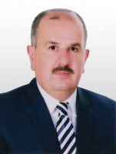
الاسم: أ.د. أحمد وليد عبد الرحمن
المادة: بايو ميكانيك

Slide 4
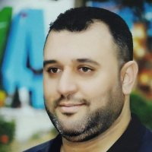
الاسم: ا.م.د تيسير ناظم جاسور
المادة: بايو ميكانيك

Slide 5
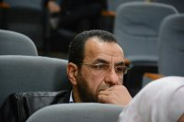
الاسم: ا.م.د علي مناتي أحمد
المادة: بايو ميكاينك

Slide 6
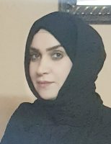
الاسم: أ.م.د سماهر سلمان علوان
المادة: كرة الطائرة

Slide 7
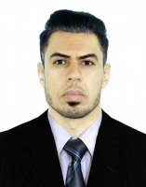
أسم التدريسي: م.د حسن حيدر داود
المادة: كرة الطائرة

Slide 8
الاسم: م.د سعد عامر اسماعيل
المادة: طرائق التدريس

Slide 9
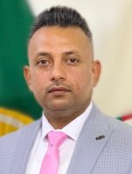
الاسم: م.م حسام جمعه رشيد
المادة: طرائق تدريس

Slide 10
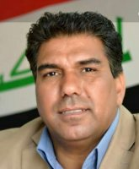
الاسم: أ.م.د حيدر غضبان ابراهيم
المادة: علم التدريب

Slide 11
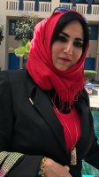
الاسم: أ.د سناء خليل عبيد
المادة: علم التدريب

Slide 12
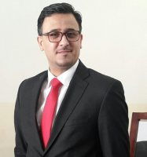
الاسم:أ.م.د محمد مطلك بدر
المادة: بايو ميكانيك

Slide 13
الاسم:أ.م.د محمد مطلك بدر
المادة: كرة السلة

Slide 14
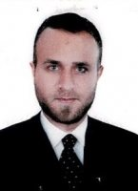
الاسم: م.م فاضل طارق أمين
المادة: كرة السلة

Slide 15
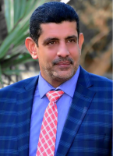
الاسم: أ.د علي سموم
المادة: كرة السلة

Slide 16
الاسم: أ.د علي سموم
المادة: اختبارات وقياس

Slide 17
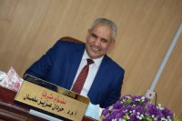
الاسم: أ.د حردان عزيز سلمان
المادة: كرة اليد

Slide 18
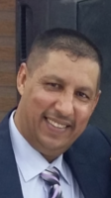
الاسم: أ.م.د حيدر غازي عزيز
المادة: كرة اليد

Slide 19
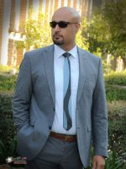
الاسم: م. عبد الرضا شولي
المادة: اللغة الانكليزية

Slide 20
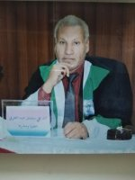
الاسم: أ.د علي سلمان عبد الطرفي
المادة: اختبارات وقياس

Slide 21
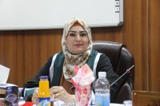
الاسم: أ.م.د غادة محمود جاسم
المادة: اختبارات وقياس

Slide 22
الاسم: م.د أنس أيدن موسى
المادة: احصاء

Slide 23
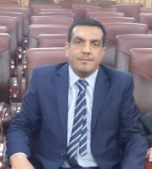
الاسم: م. علاء شنيشل جيتر
المادة: احصاء

Slide 24
وشكرا لحسن اصغائكم

